Slide 1

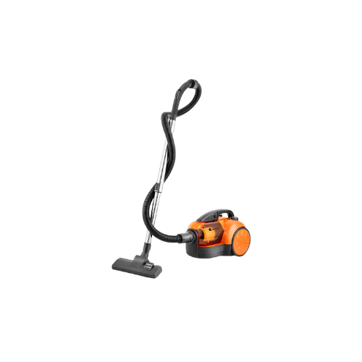
MÁY HÚT BỤI
BÀI GIẢNG HUẤN LUYỆN AN TOÀN LAO ĐỘNG
BẢN QUYỀN THUỘC AN TOÀN NAM VIỆT

Slide 2
Một số vụ tai nạn lao động khi vận hành máy hút bụi
Mặc dù máy hút bụi (vacuum cleaner) là thiết bị phổ biến được sử dụng trong nhiều môi trường khác nhau, từ gia đình đến công nghiệp, nhưng tiềm ẩn nhiều nguy cơ tai nạn lao động nếu không được vận hành đúng cách:
  Bị thương do các bộ phận quay: Bị quấn tóc, quần áo vào chổi hút bụi, hoặc bị va đập bởi các bộ phận quay như quạt gió hoặc chổi quét.
  Bị điện giật: Sử dụng máy trong môi trường ẩm ướt hoặc do dây điện, ổ cắm bị hở.
  Bị ngạt thở do bụi: Hút bụi mịn, hóa chất độc hại hoặc các chất lơ lửng trong không khí.

Slide 3
Tóm tắt bài học
1. Giới thiệu
2. Thành Phần Và Chức Năng Của máy hút bụi
3. Kiểm tra và bảo trì an toàn trước khi vận hành máy hút bụi
4. Quy trình vận hành an toàn máy hút bụi
5. Đánh giá rủi ro và quản lý mối nguy khi vận hành máy hút bụi
6. Các yếu tố ảnh hưởng đến an toàn lao động khi vận hành máy hút bụi
7. Đào tạo an toàn lao động về kỹ năng vận hành máy hút bụi
8. Ý nghĩa của an toàn lao động trong việc vận hành máy hút bụi

Slide 4
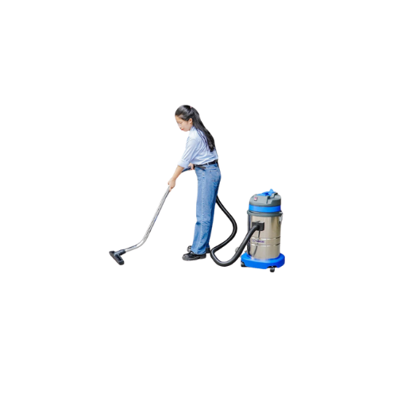
Giới thiệu
A. Tổng quan về tầm quan trọng của an toàn lao động khi vận hành máy hút bụi
An toàn lao động là một yếu tố cực kỳ quan trọng trong khi vận hành máy hút bụi (vacuum cleaner) và đóng vai trò không thể thiếu trong bất kỳ môi trường nào.
Khi sử dụng máy hút bụi, người dùng thường tiếp xúc trực tiếp với các bộ phận hoạt động, chất lượng không khí, và các vật liệu hóa học từ bụi và bụi bẩn. Vì vậy, việc đảm bảo an toàn là cần thiết để bảo vệ sức khỏe của người sử dụng.

Slide 5
Giới thiệu
B. Các giao thức và quy định an toàn quan trọng khi vận hành máy hút bụi
Đọc kỹ hướng dẫn sử dụng: Mỗi loại máy hút bụi có thể có những đặc điểm và cách sử dụng riêng. Hãy dành thời gian đọc kỹ hướng dẫn sử dụng để hiểu rõ cách vận hành máy, các tính năng và các biện pháp an toàn.
Kiểm tra máy: Đảm bảo máy hút bụi và các bộ phận đi kèm như dây điện, ống hút, đầu hút không bị hư hỏng. Nếu phát hiện bất kỳ vấn đề gì, hãy sửa chữa hoặc thay thế trước khi sử dụng.

Slide 6
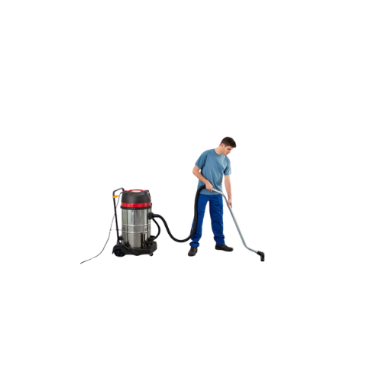
Thành Phần Và Chức Năng Của máy hút bụi
A. Các thành phần khác nhau của máy hút bụi:
Động cơ: Đây là bộ phận quan trọng nhất, tạo ra lực hút bụi bẩn vào máy. Công suất động cơ thường được đo bằng đơn vị Watt (W), ảnh hưởng trực tiếp đến khả năng hút bụi của máy.
Quạt gió: Quạt gió hoạt động cùng với động cơ, tạo ra luồng khí mạnh mẽ cuốn theo bụi bẩn vào trong máy. Thiết kế quạt gió ảnh hưởng đến độ ồn và hiệu quả hút bụi.

Slide 7
Thành Phần Và Chức Năng Của máy hút bụi
B. Cấu trúc và nguyên lý hoạt động của máy hút bụi:
Đầu hút: Nơi tiếp xúc trực tiếp với mặt sàn, có các khe hút và bàn hút để thu gom bụi bẩn.
Ống hút: Dẫn bụi bẩn từ đầu hút vào thùng chứa bụi. Ống hút thường được làm từ nhựa hoặc kim loại, có thể linh hoạt hoặc cố định.
Thùng chứa bụi: Nơi chứa bụi bẩn được hút vào từ đầu hút. Thùng chứa bụi có thể tháo rời để vệ sinh.

Slide 8
Thành Phần Và Chức Năng Của máy hút bụi
C. Ứng dụng trong ngành ngành vệ sinh công nghiệp của máy hút bụi:
Vệ sinh nhà xưởng, kho bãi: Máy hút bụi công nghiệp giúp loại bỏ bụi bẩn, vụn nát, dăm bào và các chất thải công nghiệp khác một cách nhanh chóng và hiệu quả, đảm bảo môi trường làm việc sạch sẽ, an toàn.
Dọn dẹp văn phòng, tòa nhà: Máy dễ dàng di chuyển linh hoạt giữa các khu vực, len lỏi vào gầm bàn ghế, góc khuất, giúp làm sạch mọi bụi bẩn, vi khuẩn, trả lại không gian làm việc thoáng mát, trong lành.

Slide 9
Thành Phần Và Chức Năng Của máy hút bụi
D. Những rủi ro liên quan đến việc vận hành máy hút bụi:
Rủi ro về điện: Nguy cơ giật điện cao do sử dụng máy với dây điện bị hở, ổ cắm điện bị nước tràn vào hoặc sử dụng máy trong môi trường ẩm ướt.
Rủi ro về cháy nổ: Máy hút bụi có thể hút phải các vật liệu dễ cháy như xăng, dầu, khí đốt, dẫn đến nguy cơ cháy nổ cao.

Slide 10
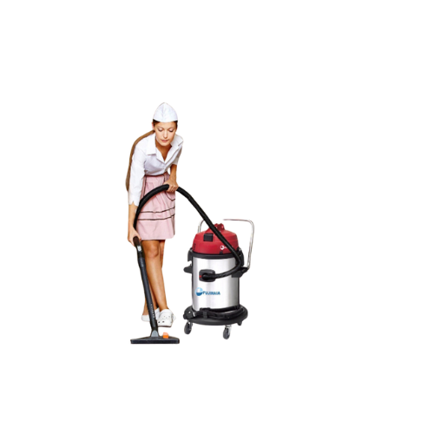
Kiểm tra và bảo trì an toàn trước khi vận hành máy hút bụi
A. Kiểm tra an toàn trước khi vận hành máy hút bụi
Đảm bảo dây điện không bị nứt, hở, xoắn, ổ cắm không lỏng lẻo hay hư hỏng.
Cắm phích cắm vào ổ cắm phù hợp với công suất máy.
Mở nắp thùng chứa bụi, kiểm tra bên trong không có vật cản, túi lọc bụi/cốc lọc bụi không đầy hay rách (thay thế hoặc vệ sinh nếu cần thiết).

Slide 11
Kiểm tra và bảo trì an toàn trước khi vận hành máy hút bụi
B. Hướng dẫn bảo trì máy hút bụi định kỳ
Bảo trì định kỳ máy hút bụi là một bước quan trọng để đảm bảo máy luôn hoạt động hiệu quả và kéo dài tuổi thọ của nó. Trước khi bắt đầu, hãy đảm bảo rằng máy đã được ngắt điện hoàn toàn để tránh tai nạn.
Bước đầu tiên là làm sạch bộ lọc. Nếu máy có bộ lọc dạng túi, hãy thay túi lọc khi nó đã đầy hoặc bị tắc. Đối với máy hút bụi không có túi, hãy rửa sạch hoặc thay bộ lọc theo hướng dẫn của nhà sản xuất.

Slide 12
Quy trình vận hành an toàn máy hút bụi
A. Hướng dẫn từng bước về quy trình vận hành máy hút bụi an toàn:
Để vận hành máy hút bụi một cách an toàn và hiệu quả, có một số bước cơ bản bạn nên tuân theo. Đầu tiên, trước khi sử dụng máy, hãy kiểm tra kỹ xem có bất kỳ hư hỏng nào trên dây điện hoặc các bộ phận khác không. Nếu phát hiện bất kỳ vấn đề nào, không nên tiếp tục sử dụng máy mà hãy sửa chữa trước.
Tiếp theo, đảm bảo rằng máy hút bụi được cắm vào một ổ cắm điện phù hợp và đảm bảo dây điện không bị quấn quanh đồ đạc khác để tránh nguy cơ vướng vào hoặc bị hư hỏng.

Slide 13
Quy trình vận hành an toàn máy hút bụi
B. Các biện pháp xử lý khẩn cấp và cơ chế ứng phó sự cố khi vận hành máy hút bụi:
Trước khi vận hành máy hút bụi, bạn nên hiểu và chuẩn bị các biện pháp xử lý khẩn cấp trong trường hợp xảy ra sự cố. Một số vấn đề thường gặp có thể bao gồm bịt nghẹt ống hút, cản trở trong cánh quạt, hoặc dây điện bị hư hỏng.
Nếu máy gặp sự cố như bị bịt ống hút, hãy tắt nguồn máy ngay lập tức để tránh nguy cơ quá nhiệt. Kiểm tra và làm sạch ống hút, loại bỏ các vật thể gây cản trở. Đối với các vấn đề về cánh quạt, ngừng sử dụng máy và kiểm tra xem có gì vướng vào. Nếu cần, tháo rời các bộ phận để làm sạch hoặc sửa chữa.

Slide 14
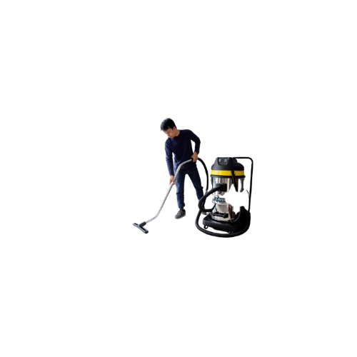
Đánh giá rủi ro và quản lý mối nguy khi vận hành máy hút bụi
A. Nhận diện các rủi ro, mối nguy hiểm tiềm ẩn trong vận hành máy hút bụi:
Một trong những mối nguy hiểm phổ biến là nguy cơ điện giật. Việc sử dụng máy hút bụi trong môi trường ẩm ướt hoặc không đảm bảo an toàn điện có thể gây ra nguy hiểm nghiêm trọng.
Ngoài ra, các bộ phận chuyển động của máy hút bụi như cánh quạt có thể gây nguy hiểm nếu không được sử dụng đúng cách. Việc để các vật thể lạ vào máy hoặc không kiểm tra các bộ phận trước khi vận hành có thể dẫn đến hư hỏng và nguy hiểm.

Slide 15
Đánh giá rủi ro và quản lý mối nguy khi vận hành máy hút bụi
B. Các chiến lược phòng ngừa mối nguy hiệu quả khi vận hành máy hút bụi:
1. Kiểm tra và bảo dưỡng định kỳ máy hút bụi để việc vận hành an toàn
  Trước khi sử dụng, hãy kiểm tra các bộ phận chính của máy như bộ lọc, ống hút và cánh quạt. Nếu máy có túi lọc, hãy thay túi lọc khi đã đầy hoặc bị tắc để đảm bảo hiệu suất hút tối đa.
  Hãy xem xét làm sạch các bộ phận bên ngoài của máy để loại bỏ bụi và mảng bám. Sử dụng khăn ẩm để lau sạch thân máy và các phụ kiện. Đảm bảo rằng các bộ phận động của máy như cánh quạt và động cơ không bị vướng hay bị tắc.

Slide 16
Đánh giá rủi ro và quản lý mối nguy khi vận hành máy hút bụi
B. Các chiến lược phòng ngừa mối nguy hiệu quả khi vận hành máy hút bụi:
2. Tuân thủ các quy định an toàn lao động để việc vận hành an toàn máy hút bụi an toàn
  Trước tiên, luôn đeo đủ trang bị bảo hộ cá nhân khi làm việc với máy hút bụi, bao gồm khẩu trang để bảo vệ đường hô hấp và găng tay để tránh tiếp xúc trực tiếp với bụi và các chất hóa học có thể có trong môi trường làm việc.
  Hãy đảm bảo sàn làm việc được dọn dẹp trước khi sử dụng máy hút bụi để tránh nguy cơ vấp ngã hoặc trượt. Luôn giữ máy hút bụi ở trạng thái đứng khi vận hành để tránh nguy cơ gây tổn thương cho lưng và cơ thể.

Slide 17
Đánh giá rủi ro và quản lý mối nguy khi vận hành máy hút bụi
B. Các chiến lược phòng ngừa mối nguy hiệu quả khi vận hành máy hút bụi:
3. Xác định và đánh dấu vùng an toàn khi vận hành máy hút bụi
  Trước khi bắt đầu sử dụng máy hút bụi, hãy đánh dấu và xác định rõ các vùng an toàn xung quanh máy. Đây là các vùng mà người sử dụng cần tránh để tránh tai nạn và sự cố.
  Hãy đảm bảo rằng các lối đi chính và các khu vực đi lại được giữ sạch và không có vật cản để tránh nguy cơ vấp ngã. Xác định vùng an toàn xung quanh máy bằng cách sử dụng dụng cụ đánh dấu như dây đỏ hoặc biên giới rõ ràng để chỉ ra khoảng cách cần giữa người và máy.

Slide 18
Đánh giá rủi ro và quản lý mối nguy khi vận hành máy hút bụi
B. Các chiến lược phòng ngừa mối nguy hiệu quả khi vận hành máy hút bụi:
4. Sử dụng thiết bị bảo hộ cá nhân khi vận hành máy hút bụi
  Trước khi bắt đầu làm việc với máy hút bụi, hãy đảm bảo bạn đã đeo đầy đủ các thiết bị bảo hộ cá nhân cần thiết.
  Một trong những thiết bị bảo hộ quan trọng là khẩu trang. Đeo khẩu trang giúp bảo vệ đường hô hấp của bạn khỏi bụi và các hạt nhỏ trong không khí được hút vào bởi máy. Ngoài ra, nếu bạn làm việc trong môi trường có khả năng gặp các chất độc hại, khẩu trang càng trở nên cần thiết hơn.

Slide 19
Đánh giá rủi ro và quản lý mối nguy khi vận hành máy hút bụi
B. Các chiến lược phòng ngừa mối nguy hiệu quả khi vận hành máy hút bụi:
5. Quy trình khẩn cấp và phản ứng trong trường hợp sự cố khi vận hành máy hút bụi
  Trước khi vận hành máy hút bụi, việc nắm rõ quy trình khẩn cấp và phản ứng trong trường hợp sự cố là rất quan trọng để đảm bảo an toàn.
  Nếu xảy ra sự cố như máy bị kẹt hoặc không hoạt động đúng cách, người sử dụng nên ngay lập tức ngắt nguồn máy để tránh nguy cơ tai nạn.

Slide 20
Đánh giá rủi ro và quản lý mối nguy khi vận hành máy hút bụi
B. Các chiến lược phòng ngừa mối nguy hiệu quả khi vận hành máy hút bụi:
6. Tham gia các khóa học an toàn lao động khi vận hành máy hút bụi
  Huấn luyện an toàn vệ sinh lao động không chỉ là yêu cầu pháp lý mà còn là cam kết đối với sự an toàn và sức khỏe của người lao động.
  Nó giúp nhân viên nhận biết và đối phó với các nguy cơ và tình huống nguy hiểm, từ đó giảm thiểu tai nạn, thương tích hoặc tử vong trong công việc hàng ngày.

Slide 21
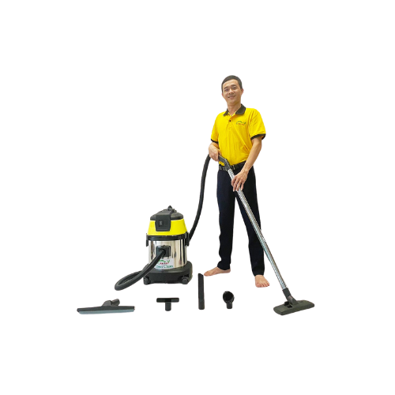
Các yếu tố ảnh hưởng đến an toàn lao động khi vận hành máy hút bụi
A. Điều kiện thời tiết ảnh hưởng như thế nào đến việc vận hành máy hút bụi
Điều kiện thời tiết có thể ảnh hưởng đáng kể đến việc vận hành máy hút bụi.
Trong môi trường ẩm ướt hoặc khi không khí có độ ẩm cao, bụi và các hạt nhỏ có thể dính vào bề mặt máy và các bộ lọc, làm giảm hiệu suất hút của máy. Điều này có thể dẫn đến tắc nghẽn và giảm khả năng làm sạch.

Slide 22
Các yếu tố ảnh hưởng đến an toàn lao động khi vận hành máy hút bụi
B. Môi trường làm việc ảnh hưởng như thế nào đến việc vận hành máy hút bụi
Môi trường làm việc có thể có ảnh hưởng đáng kể đến việc vận hành máy hút bụi. Đầu tiên, mức độ bụi và bẩn trong môi trường làm việc sẽ ảnh hưởng đến hiệu suất và tuổi thọ của máy hút bụi.
Nếu môi trường chứa nhiều bụi hoặc bẩn, các bộ lọc và ống hút của máy có thể bị tắc nghẽn nhanh chóng, làm giảm khả năng hút và hiệu suất làm sạch.

Slide 23
Các yếu tố ảnh hưởng đến an toàn lao động khi vận hành máy hút bụi
C. Tình trạng kỹ thuật của máy hút bụi ảnh hưởng như thế nào đến việc vận hành máy hút bụi
Tình trạng kỹ thuật của máy hút bụi đóng vai trò quan trọng trong việc ảnh hưởng đến việc vận hành của nó. Khi máy hút bụi không được bảo trì và kiểm tra định kỳ, các vấn đề kỹ thuật có thể phát sinh và ảnh hưởng đến hiệu suất làm việc.
Ví dụ, nếu bộ lọc bụi quá bẩn hoặc bị tắc, máy sẽ không thể hút hiệu quả và sẽ giảm khả năng làm sạch.

Slide 24
Các yếu tố ảnh hưởng đến an toàn lao động khi vận hành máy hút bụi
D. Kiến thức an toàn và kỹ năng của người lao động ảnh hưởng như thế nào đến việc vận hành máy hút bụi
Kiến thức an toàn và kỹ năng của người lao động có vai trò quan trọng đối với việc vận hành máy hút bụi một cách an toàn và hiệu quả. Trước tiên, việc hiểu và áp dụng các nguyên tắc an toàn khi làm việc với máy hút bụi là cần thiết.
Điều này bao gồm việc biết cách sử dụng các thiết bị bảo hộ cá nhân như khẩu trang, găng tay và kính bảo hộ để bảo vệ đường hô hấp, da tay và mắt khỏi các nguy cơ tiềm ẩn.

Slide 25
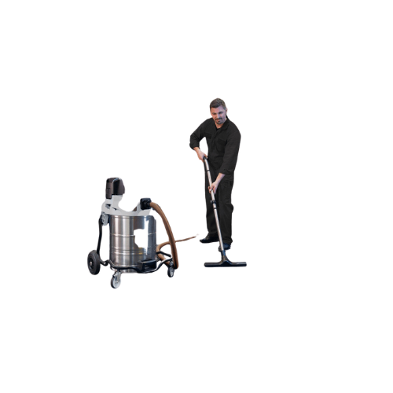
Đào tạo an toàn lao động về kỹ năng vận hành máy hút bụi an toàn
A. Tại sao người vận hành máy hút bụi cần phải được đào tạo an toàn lao động:
Việc đào tạo an toàn lao động cho người vận hành máy hút bụi là cực kỳ quan trọng vì nhiều lý do. Thứ nhất, đào tạo an toàn lao động giúp người vận hành hiểu và nhận thức rõ về các nguy cơ và mối nguy hiểm tiềm ẩn trong quá trình làm việc với máy hút bụi.
Người được đào tạo sẽ biết cách nhận diện và đánh giá các tình huống nguy hiểm để áp dụng các biện pháp phòng ngừa và ứng phó kịp thời.

Slide 26
Đào tạo an toàn lao động về kỹ năng vận hành máy hút bụi an toàn
B. Huấn luyện an toàn lao động vận hành máy hút bụi ở đâu?
An Toàn Nam Việt là trung tâm chuyên huấn luyện an toàn lao động uy tín và chất lượng ở Việt Nam hiện nay. Với các buổi huấn luyện an toàn lao động được diễn ra liên tục tại các xưởng sản xuất, nhà máy hoặc công trường xây dựng trên khắp cả nước (63 tỉnh thành tại Việt Nam).
Đảm bảo cho việc huấn luyện được hiệu quả, An Toàn Nam Việt chuẩn bị cẩn thận, tỉ mỉ từng tí một dù là nhỏ nhất. Từ việc chuẩn bị công cụ, dụng cụ, thiết bị giảng dạy đến giáo trình, tài liệu, âm thanh, ánh sáng.

Slide 27
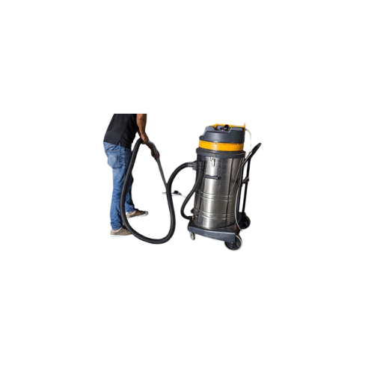
Ý nghĩa của an toàn lao động trong việc vận hành máy hút bụi
A. Tầm quan trọng của việc duy trì an toàn lao động trong vận hành máy hút bụi
Thứ nhất, an toàn lao động đảm bảo sức khỏe và sự an toàn của nhân viên làm việc với máy hút bụi. Việc sử dụng thiết bị bảo hộ cá nhân như khẩu trang, găng tay và kính bảo hộ giúp bảo vệ họ khỏi bụi, hóa chất và các nguy cơ khác trong môi trường làm việc.
Thứ hai, duy trì an toàn lao động giúp giảm thiểu nguy cơ tai nạn và sự cố trong quá trình vận hành máy hút bụi. Việc đào tạo và áp dụng các quy tắc an toàn làm việc sẽ giảm nguy cơ gặp nạn, bảo vệ tài sản và duy trì hiệu suất làm việc của máy.

Slide 28
Ý nghĩa của an toàn lao động trong việc vận hành máy hút bụi
B. Biện pháp an toàn quan trọng cần nắm được trước khi vận hành máy hút bụi
Thứ nhất, hãy đảm bảo rằng bạn đã được đào tạo về các nguy cơ và mối nguy hiểm có thể xảy ra khi sử dụng máy hút bụi. Việc hiểu và áp dụng các quy tắc an toàn làm việc sẽ giúp tránh được các tai nạn không mong muốn.
Thứ hai, trước khi vận hành, hãy kiểm tra kỹ máy hút bụi để đảm bảo rằng nó đang hoạt động bình thường và các bộ phận không bị hỏng hoặc tắc nghẽn.

Slide 29
Cảm ơn các bạn đã theo dõi
Mọi thắc mắc về bài giảng xin liên hệ với chúng tôi theo thông tin bên dưới:
CÔNG TY TNHH HUẤN LUYỆN AN TOÀN VÀ QUAN TRẮC MÔI TRƯỜNG NAM VIỆT (AN TOÀN NAM VIỆT)
Địa chỉ: Lầu 2, số 655 Đường Điện Biên Phủ, Phường 25, Quận Bình Thạnh, Thành phố Hồ Chí Minh, Việt Nam
Hotline 0908.111.791
Website https://antoannamviet.com/
Email: Lienhe@antoannamviet.com

